Slide 1
程序设计训练
课堂展示
计81 吴明恒

Slide 2
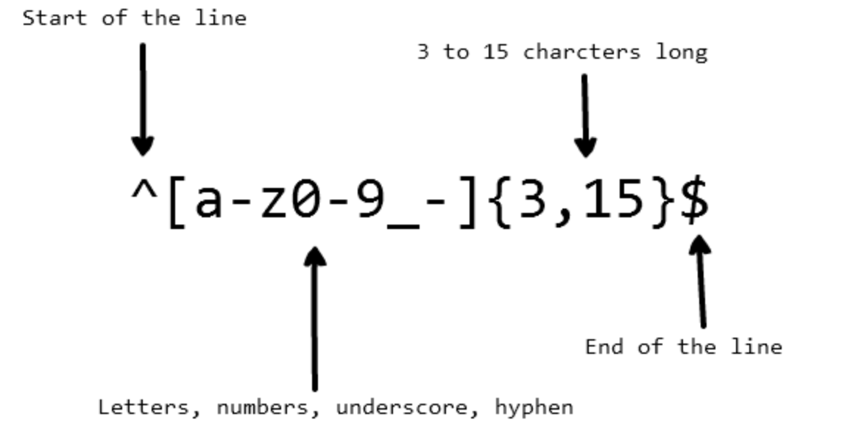
正则表达式
正则表达式是一个字符串
存在元字符，元字符有特殊含义
由于元字符的存在，正则表达式可以匹配一类字符串
程序设计与训练
Notes:
编程重要性
以后学习
研究生
工作

Slide 3
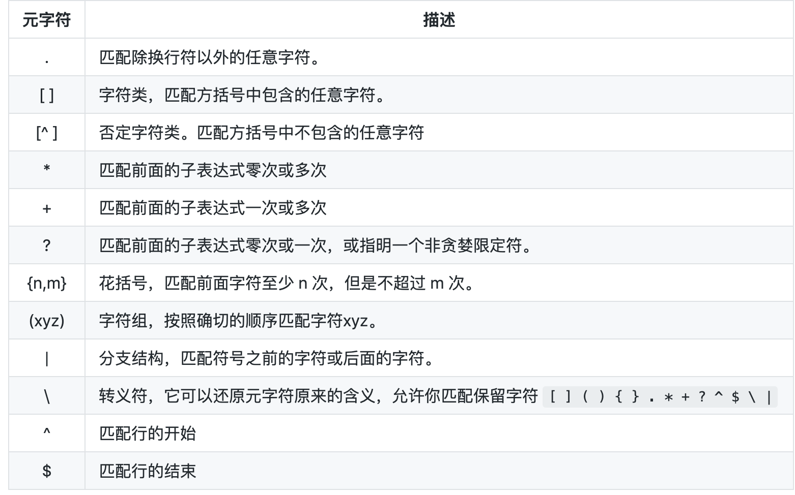
正则表达式
程序设计与训练
Notes:
编程重要性
以后学习
研究生
工作

Slide 4
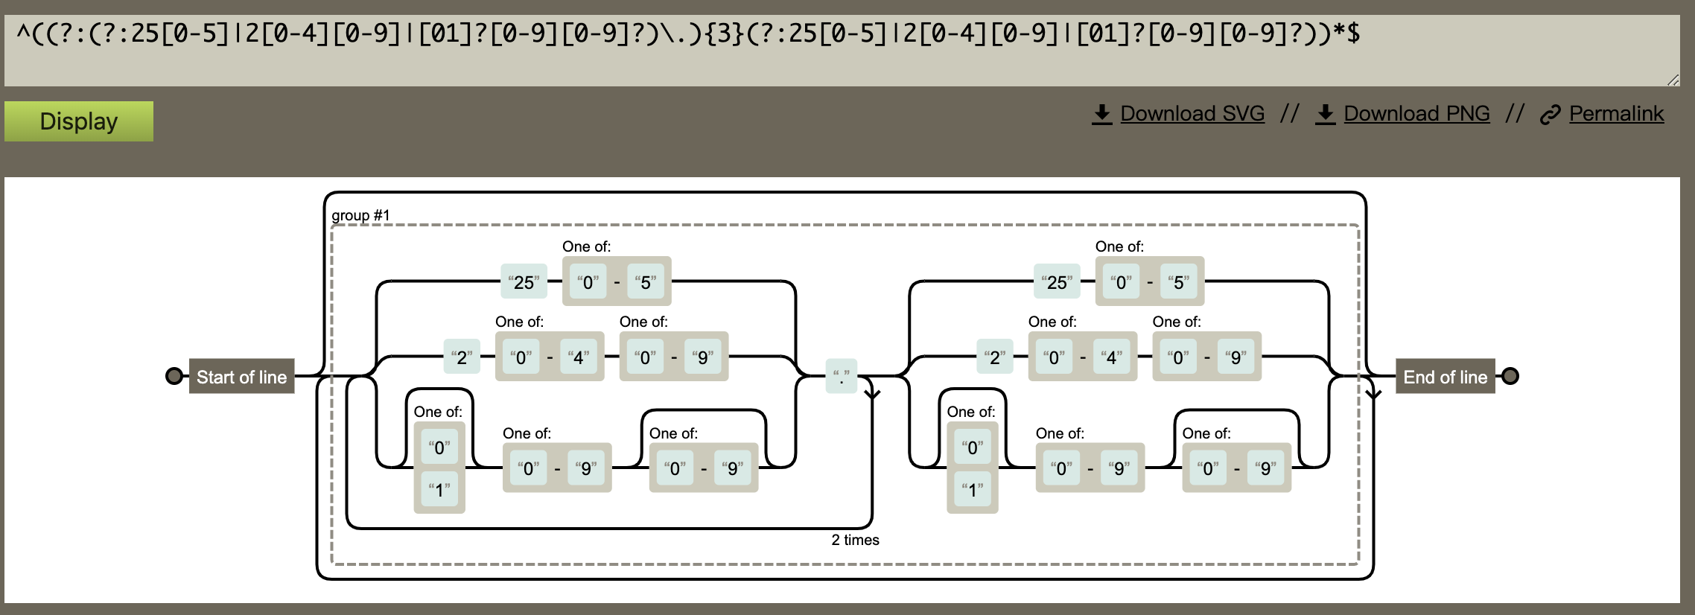
正则表达式
正则表达式可以快速获知某字符串是否属于某一类字符串
例子：IPv4地址
程序设计与训练
Notes:
编程重要性
以后学习
研究生
工作

Slide 5
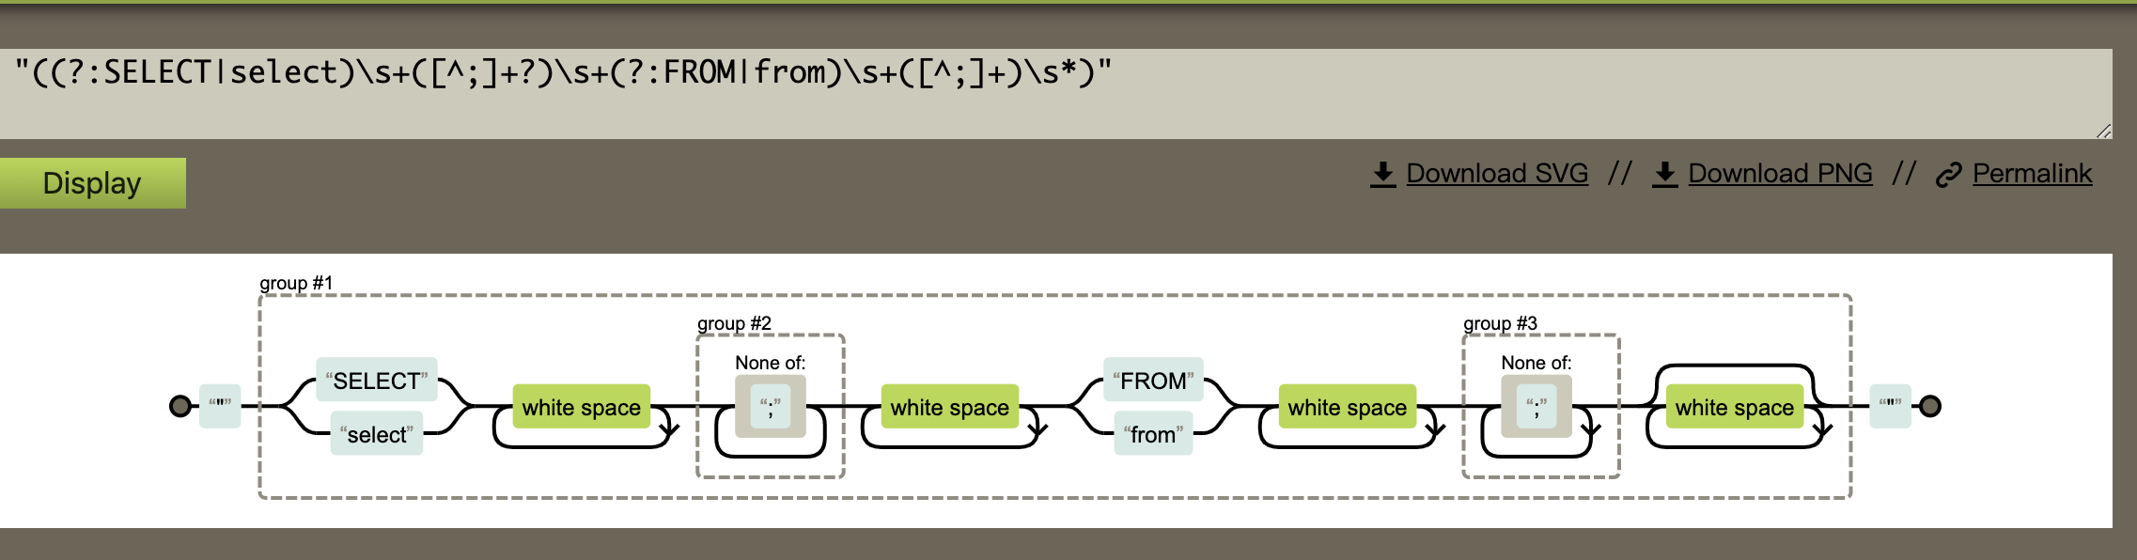
正则表达式
正则表达式可以在匹配后方便地提取出内容
例子：(似曾相识的SELECT语句?)
程序设计与训练
Notes:
编程重要性
以后学习
研究生
工作

Slide 6
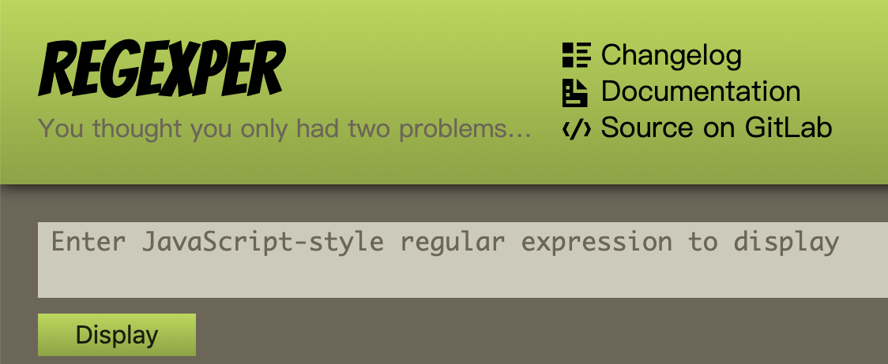
正则表达式
小工具：正则表达式的可视化
https://regexper.com/
程序设计与训练
Notes:
编程重要性
以后学习
研究生
工作

Slide 7
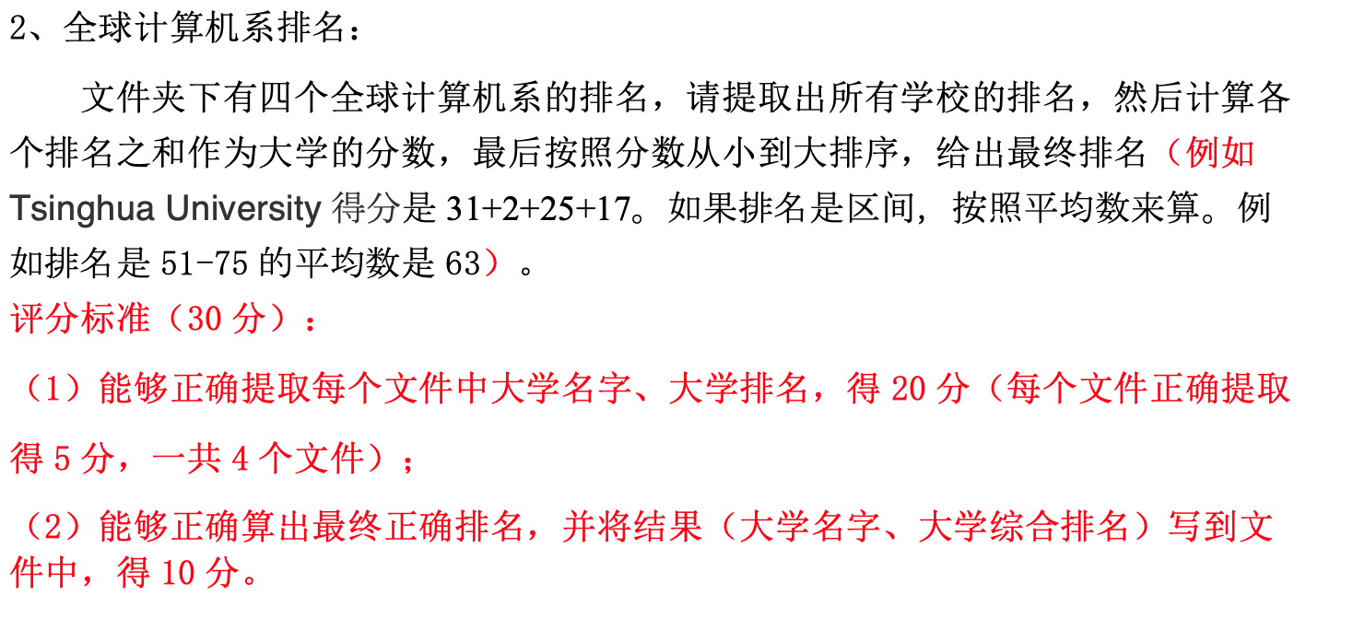
一道2017年的考试题
程序设计与训练
Notes:
编程重要性
以后学习
研究生
工作

Slide 8
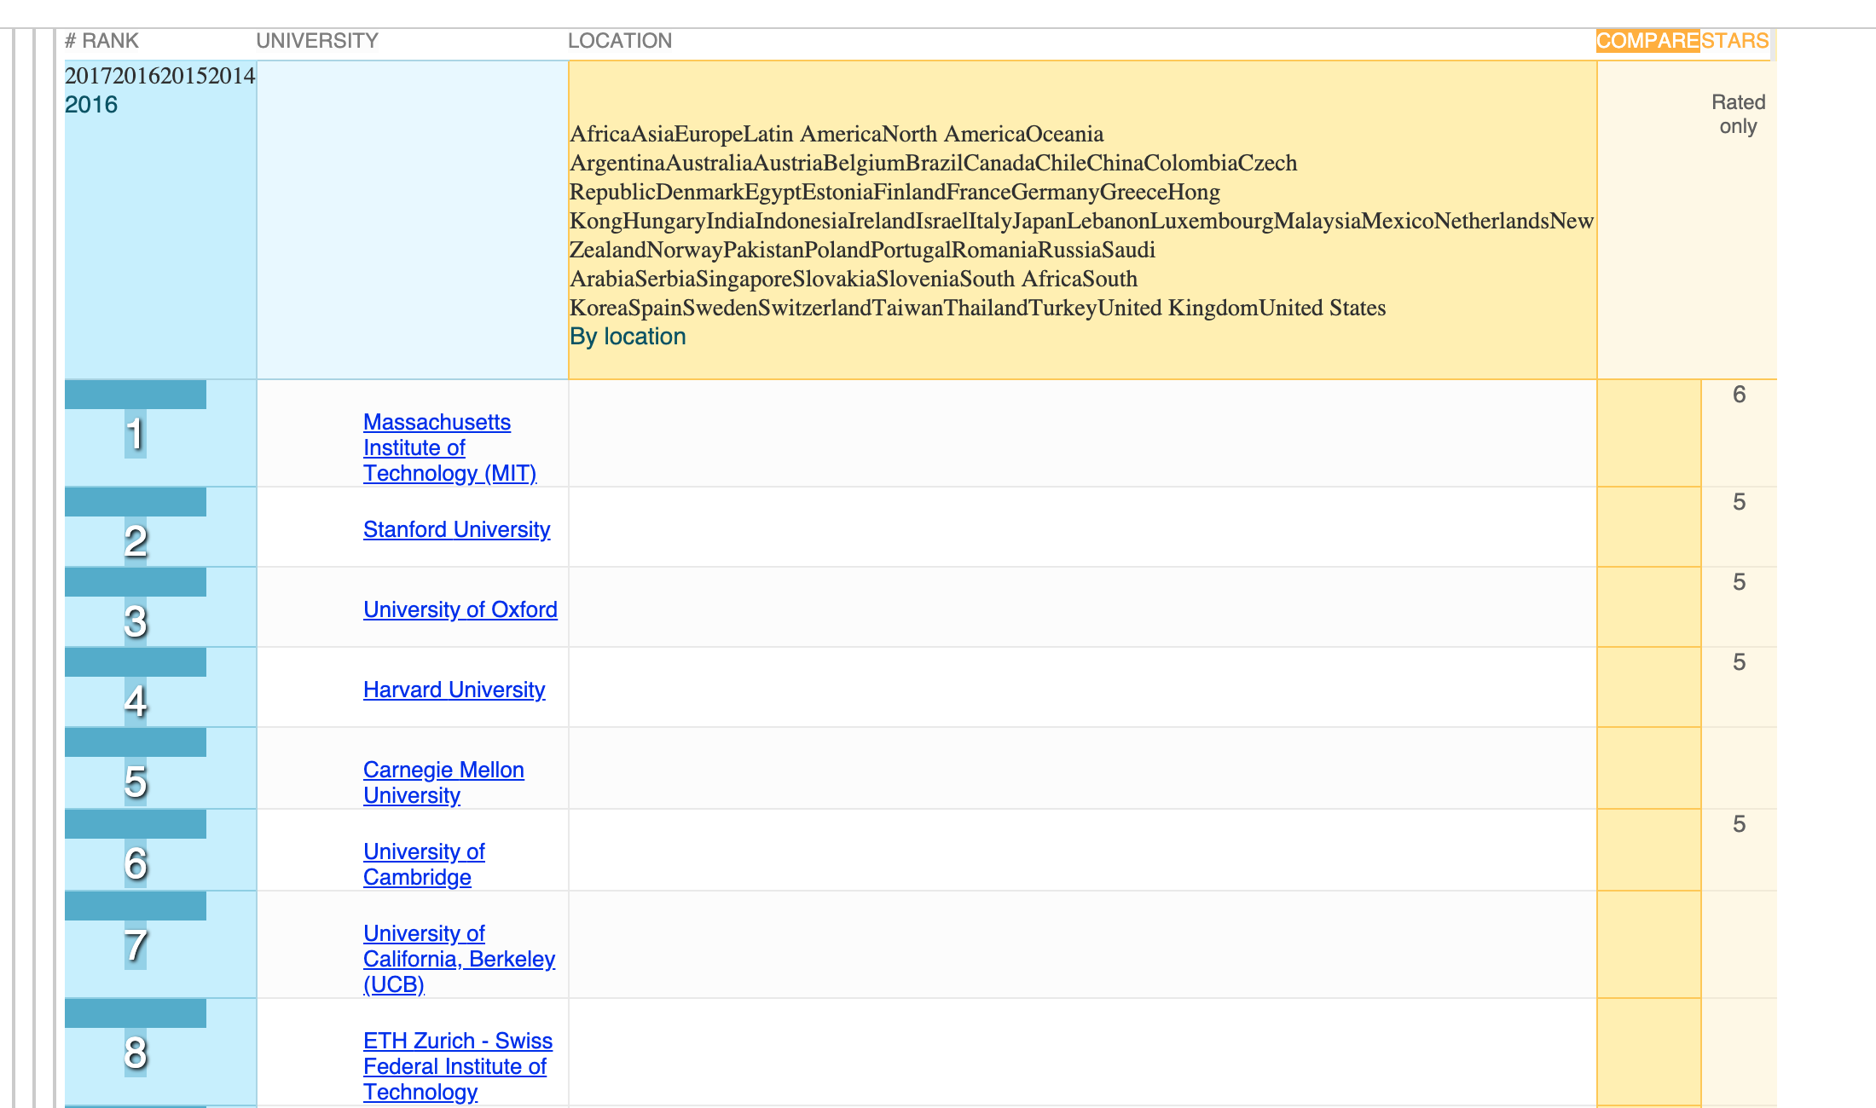
程序设计与训练
Notes:
编程重要性
以后学习
研究生
工作

Slide 9
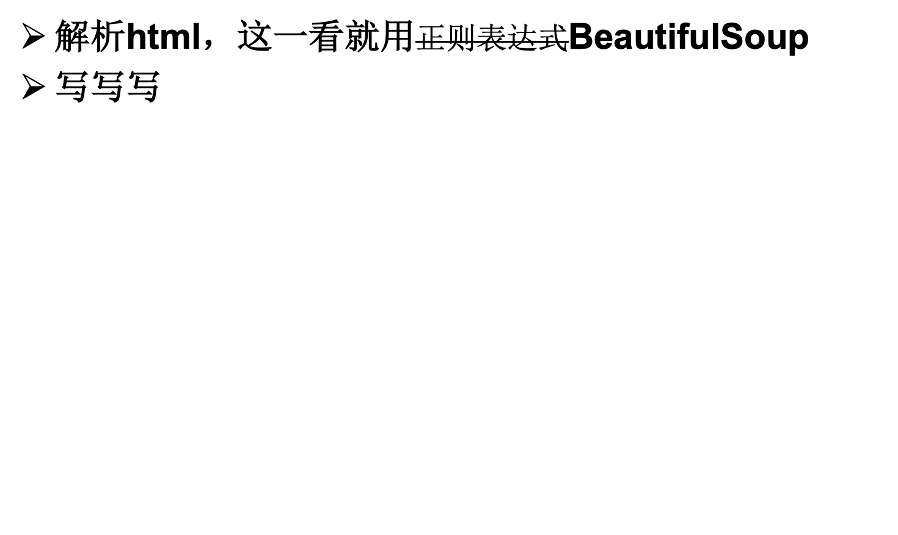
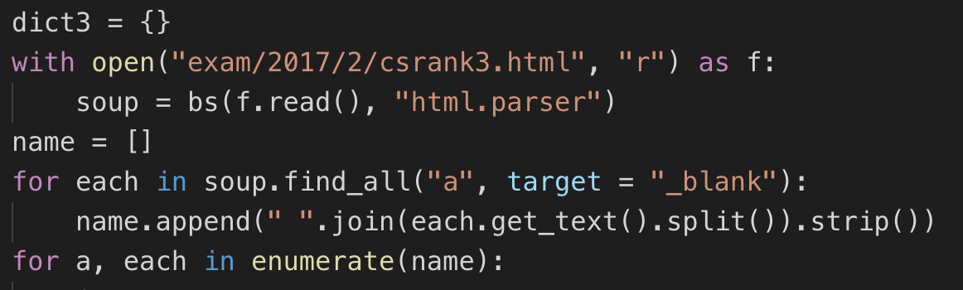
程序设计与训练
Notes:
编程重要性
以后学习
研究生
工作

Slide 10
结论：解析网页是个体力活
（命名不规范，解析两行泪）
程序设计与训练
Notes:
编程重要性
以后学习
研究生
工作

Slide 11

正则表达式
程序设计与训练
Notes:
编程重要性
以后学习
研究生
工作

Slide 12
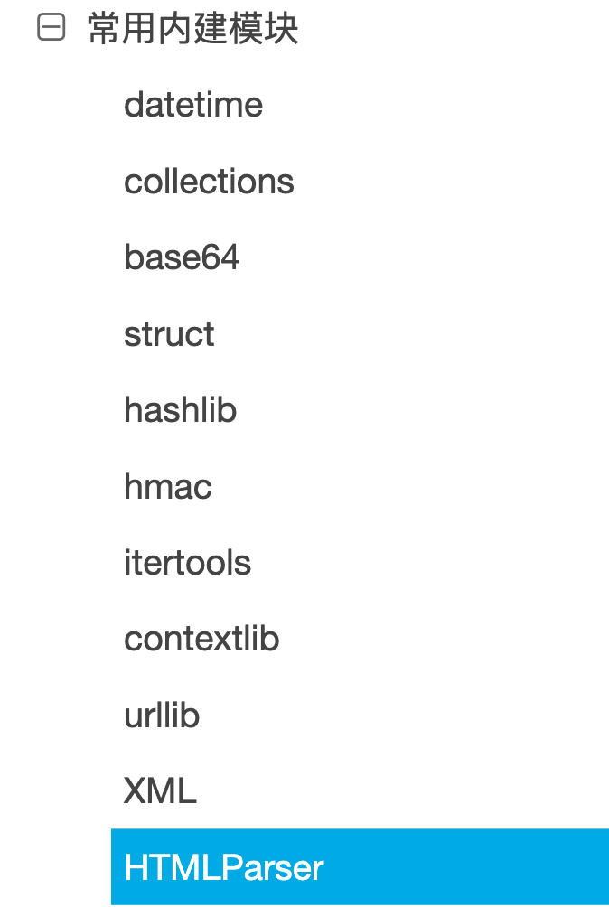
网页解析
THANK YOU！
程序设计与训练
Notes:
编程重要性
以后学习
研究生
工作

